Slide 1
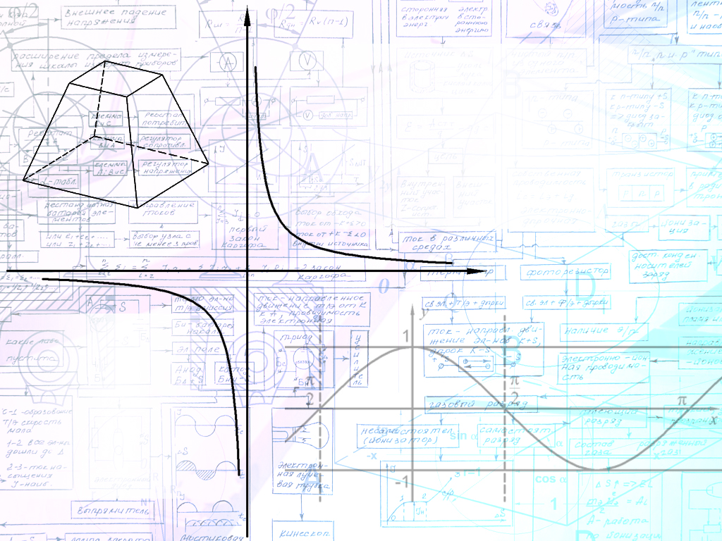
«Организация проектной деятельности обучающихся в условиях введения ФГОС ООО»
Немытых З.В., учитель математики МАОУ ПГО «Политехнический лицей № 21 «Эрудит»

Slide 2
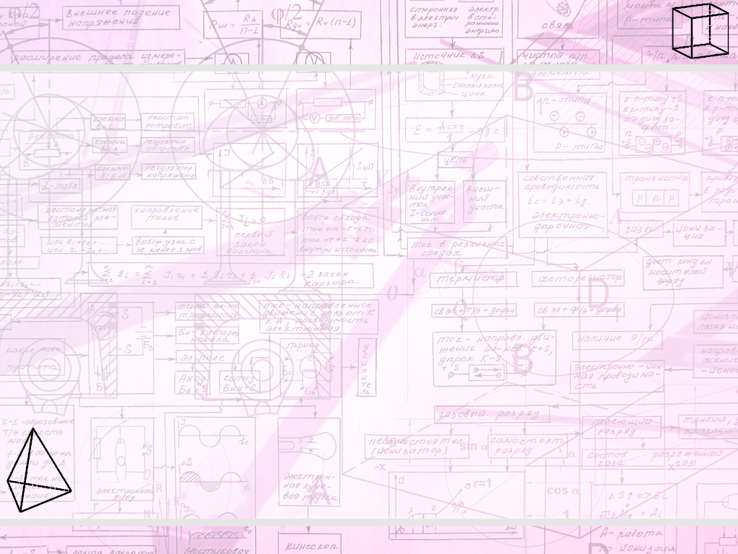
Универсальные учебные действия – это обобщенные действия, открывающие возможность широкой ориентации учащихся, – как в различных предметных областях, так и в строении самой учебной деятельности. В широком смысле слова «универсальные учебные действия» означают саморазвитие и самосовершенствование путём сознательного и активного присвоения нового социального опыта.

Slide 3

Метод проектов-комплексный метод, или технология, которая обобщает все проблемные методы, предоставляя обучающимся широкое поле для исследования, творческой деятельности на основе разнообразия видов деятельности.

Slide 4
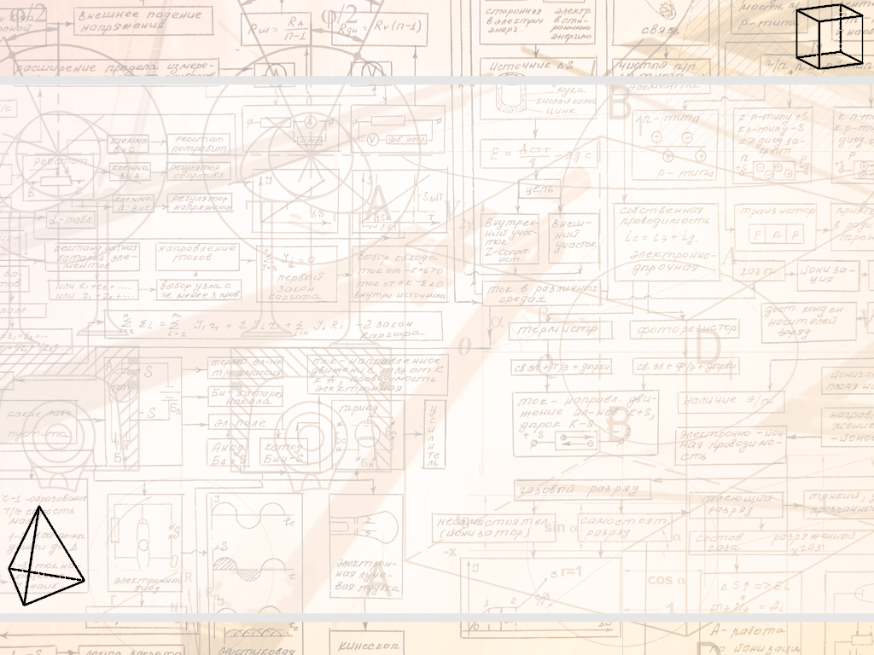
Метод проектов – это способ достижения намеченного результата, который подразумевает технологическую проработку всего пути.
Технология – это «воспроизводимый способ организации учебного процесса с четкой ориентацией на диагностично заданную цель»
Учебный проект – это совместная учебно-познавательная, творческая или игровая деятельность учащихся-партнеров, имеющая общую цель и согласованные способы, направленная на достижение общего результата по решении какой-либо проблемы, значимой для участников проекта.

Slide 5
Требования у организации учебно-проектной деятельности:
Наличие позитивной мотивации обучающихся, создание психологической комфортности.
Создание возможностей для реализации дифференцированного и индивидуального подхода к обучающимся в процессе планирования и проведения проекта.
Наличие практически значимой для обучающихся проблемы, требующей знания из различных областей.
Соблюдение технологической схемы метода проектов.
Практическая, теоретическая, познавательная значимость предполагаемых результатов.

Slide 6
Требования у организации учебно-проектной деятельности:
Наличие совместной деятельности, сотрудничества обучающихся, учителя и представителей различных социальных сфер по достижению поставленных целей.
Использование исследовательских методов, средств, форм обучения.
Ориентация в информационном пространстве; работа с информацией (поиск, структурирование, выделение главных идей, критическая оценка и др.).
Представление результатов деятельности в соответствующей полученным результатам форме.
Осуществление мониторинга и рефлексии как на отдельных этапах работы над проектом, так и по его завершению.

Slide 7
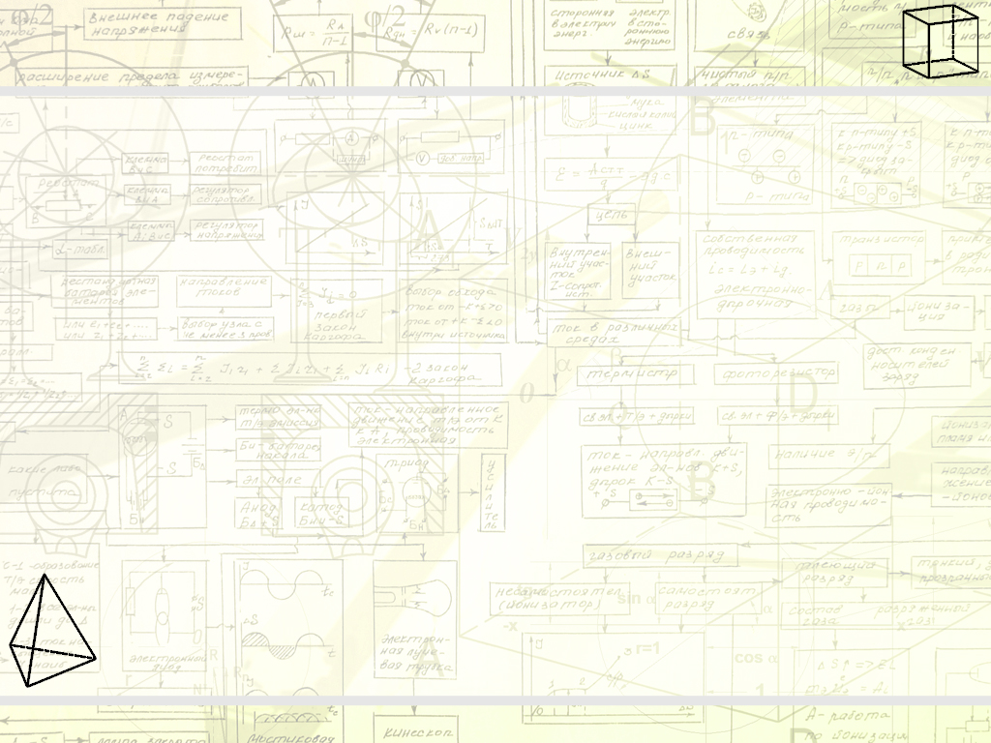
Этапы работы над проектом:
Подбор, отбор и структурирование информации.
Выбор инструментария.
Разработка идеи.
Определение темы исследования.
Постановка проблемы.
Организация малых групп сотрудничества, распределение ролей.
Обсуждение в группах стратегии исследования, источников информации, способов оформления результатов.
Самостоятельная исследовательская, поисковая работа обучающихся в соответствии со своим заданием.
Промежуточные обсуждения, дискуссии, сбор и обработка данных (на уроках, во внеурочной деятельности).
Работа над оформлением.
Предварительная оценка и доработка.
Представление работы.
Взаимная оценка и доработка.
.

Slide 8
Цель естественнонаучного образования
Систематическое изучение и познание основ естественных наук и отдельных, наиболее общих законов природы (изучение основ биологии, химии, физики, математики, астрономии, географии дает школьникам общие представления о различных формах существования и движения материи, о законах природы и др.).

Slide 9
«Математика — это ключ и дверь ко всем наукам»
Галилео Галилей
Познав законы природы, можно многое создать, но и многое уничтожить, в том числе, и жизнь на Земле, поэтому гуманистический и экологический аспекты являются неотъемлемыми составляющими естественно-научного среднего образования.

Slide 10
Межпредметные связи влияют на состав и структуру учебных предметов. Каждый учебный предмет является источником тех или иных видов межпредметных связей. Поэтому возможно выделить те связи, которые учитываются в содержании математики, и, наоборот, - идущие от математики в другие учебные предметы.

Slide 11
Учебно-Методический Комплекс
УМК «Русское слово» «ФГОС. Инновационная школа. Математика», под редакцией академика РАН В.В. Козлова и академика РАО А.А.Никитина
предъявляет материал на разных уровнях изучения, обладает свойствами временного и межпредметного согласования.

Slide 12
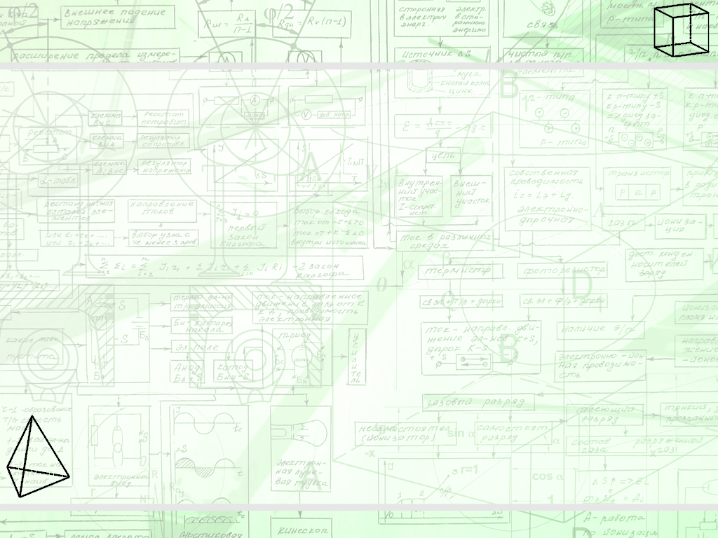
Первый уровень предполагает овладение таким минимумом знаний и умений, которые необходимы каждому культурному человеку.
Второй уровень развивает и дополняет первый уровень, тесно с ним связан и содержит часть материала для углубленного изучения математики. Он позволяет обеспечить умения и навыки, необходимые для успешного продолжения обучения в ВУЗе.
Третий уровень – специализированный – рассчитан на воспитание профессионального интереса к математике и сознательное овладение логикой рассуждений.

Slide 13
Типы заданий, предлагаемых ученикам в ходе проекта:
практические задания
практические задачи – задачи прикладного характера;
проблемные вопросы, ориентированные на формирование умений выдвигать гипотезы, объяснять факты, обосновывать выводы;
«открытый» вопрос;
теоретические задания на поиск и конспектирование информации, ее анализ, обобщение и т.п.;
совокупность заданий на использование общих для них теоретических сведений.

Slide 15
Прогнозируемые результаты вовлечения обучающихся в проектную деятельность при обучении математики:
Развитие у обучающихся познавательного интереса к математике;
Повышение успешности обучаемых по учебному предмету;
Овладение межпредметными умениями:
- работать с различными источниками информации;
- правильно выбирать методологию исследования;
- критически осмысливать материал, представленный в тои или ином источнике информации;
- анализировать различные ситуации, выделять главное и достоверное в той или иной ситуации;
- четко и ясно излагать свои мысли, уметь обосновывать свои суждения;
- конструктивно подходить к решению поставленной проблемы;
- планировать свою деятельность, проверять и оценивать ее результаты;
- использовать возможности ИКТ для представления результатов исследования.

Slide 16
СПАСИБО ЗА ВНИМАНИЕ

